Slide 1
Priorización de los proyectos relacionados con los objetivos del PIDES

Slide 2
Proyectos PIDES
Como resultado del ejercicio de planeación en 2015, se obtuvo la definición de un objetivo por categoría de análisis, líneas de acción asociadas a cada objetivo y la propuesta de 49 proyectos asociados a esas líneas.
Así, la realización de estos proyectos permitirá el logro de los objetivos establecidos en Cobertura, Aprendizajes, Pertinencia, Calidad, Tecnologías, Posgrado e Investigación y Educación Continua.

Slide 3
Proyectos PIDES
Categoría | Proyectos PIDES
Cobertura | 13
Aprendizajes | 4
Pertinencia | 3
Calidad | 5
Tecnologías | 11
Posgrado e investigación | 11
Educación continua | 2

Slide 4
Priorización 2016
En las sesiones de 2016, se solicitó a cada uno de los participantes:
Seleccionar diez de lo 49 proyectos de mayor interés para su región.
Asignarles prioridad del 1 al 10 , en donde 1 corresponde a mayor prioridad y consecutivamente hasta la prioridad 10

Slide 5
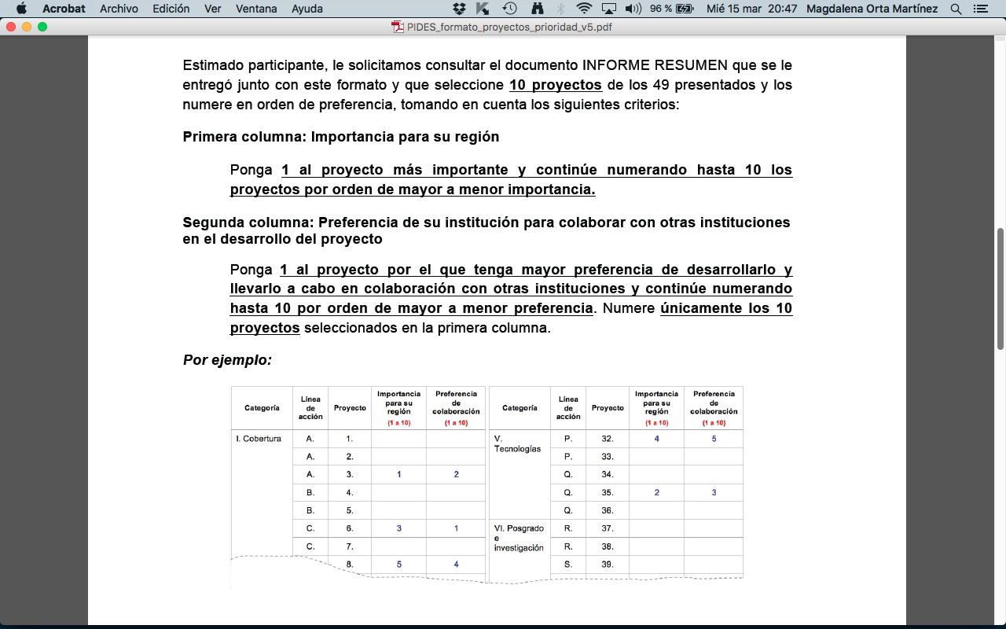

Slide 6
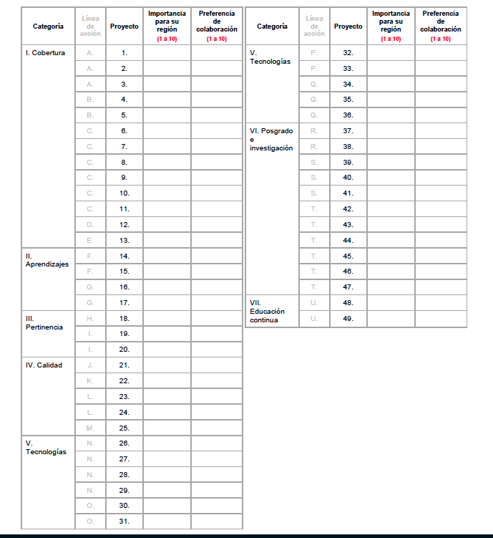

Slide 7
Ponderación
Para obtener promedios por categorías y regiones, se ponderó en sentido inverso la priorización, es decir la prioridad 1 se valoró con diez puntos, la prioridad 2 con nueve puntos y así sucesivamente.
Con esta ponderación los promedios se ubican en el rango de 1 a 10.

Slide 8
Priorización de los proyectos por categorías y Región

Slide 9
Priorización de los proyectos por categorías en cada Región

Slide 10
Priorización de los proyectos por categorías en cada Región

Slide 11
Priorización de los proyectos por categorías en cada Región

Slide 12
Priorización de los proyectos por categorías en cada Región

Slide 13
Priorización de los proyectos por categorías en cada Región

Slide 14
Priorización de los proyectos por categorías en cada Región

Slide 15
Priorización de los proyecto asociados a cada objetivo de las categorías de análisis por
Región y sus entidades

Slide 16
Priorización de los proyectos por categorías Región Noroeste

Slide 17
Priorización de los proyectos por categorías: Región Noreste

Slide 18
Priorización de los proyectos por categorías: Región Occidente I

Slide 19
Priorización de los proyectos por categorías: Región Occidente II

Slide 20
Priorización de los proyectos por categorías: Región Centro

Slide 21
Priorización de los proyectos por categorías: Región Sur Sureste I

Slide 22
Priorización de los proyectos por categorías: Región Sur Sureste II

Slide 23
Gracias por su atención

